Slide 1







Projeto Integrador I Arduino (Aula 04)
http://sdrv.ms/1b04Sy7
Augusto Afonso Borges Branquinho
.com

Slide 2

Blog
http://wpattern.com
Youtube
http://www.youtube.com/user/augustobranquinho
Facebook
https://www.facebook.com/pages/WPattern/120542164731714

Slide 3
Sumário
1. Projetos
1.8. Botão + LED
1.9. 3 Botões + 3 LEDs
1.10. Buzzer (Piano)
1.11. Potenciometro
1.12. Potenciometro + LED
1.13. Potenciometro + LED (pwm)
1.14. LCD
1.15. LCD + LED+ Botão

Slide 4
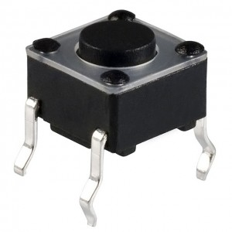
1. Projetos
Projetos
Componentes: Botão

Slide 5
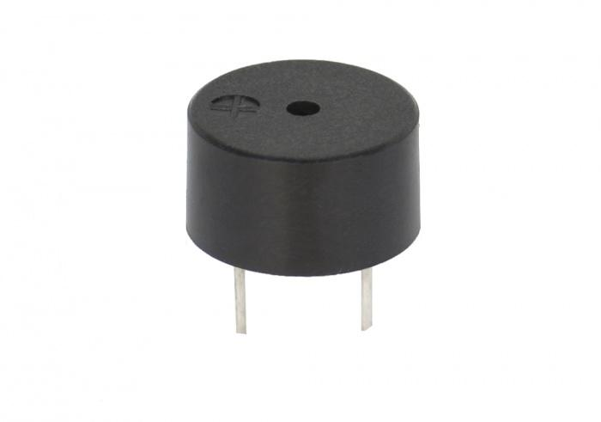
1. Projetos
Projetos
Componentes: Buzzer

Slide 6
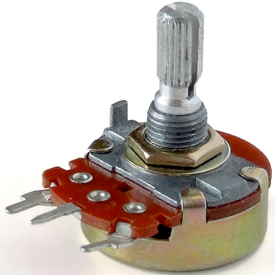
1. Projetos
Projetos
Componentes: Potenciometro

Slide 7
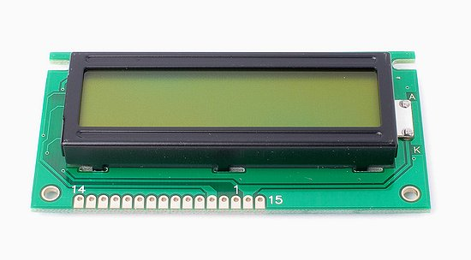
1. Projetos
Projetos
Componentes: LCD

Slide 8
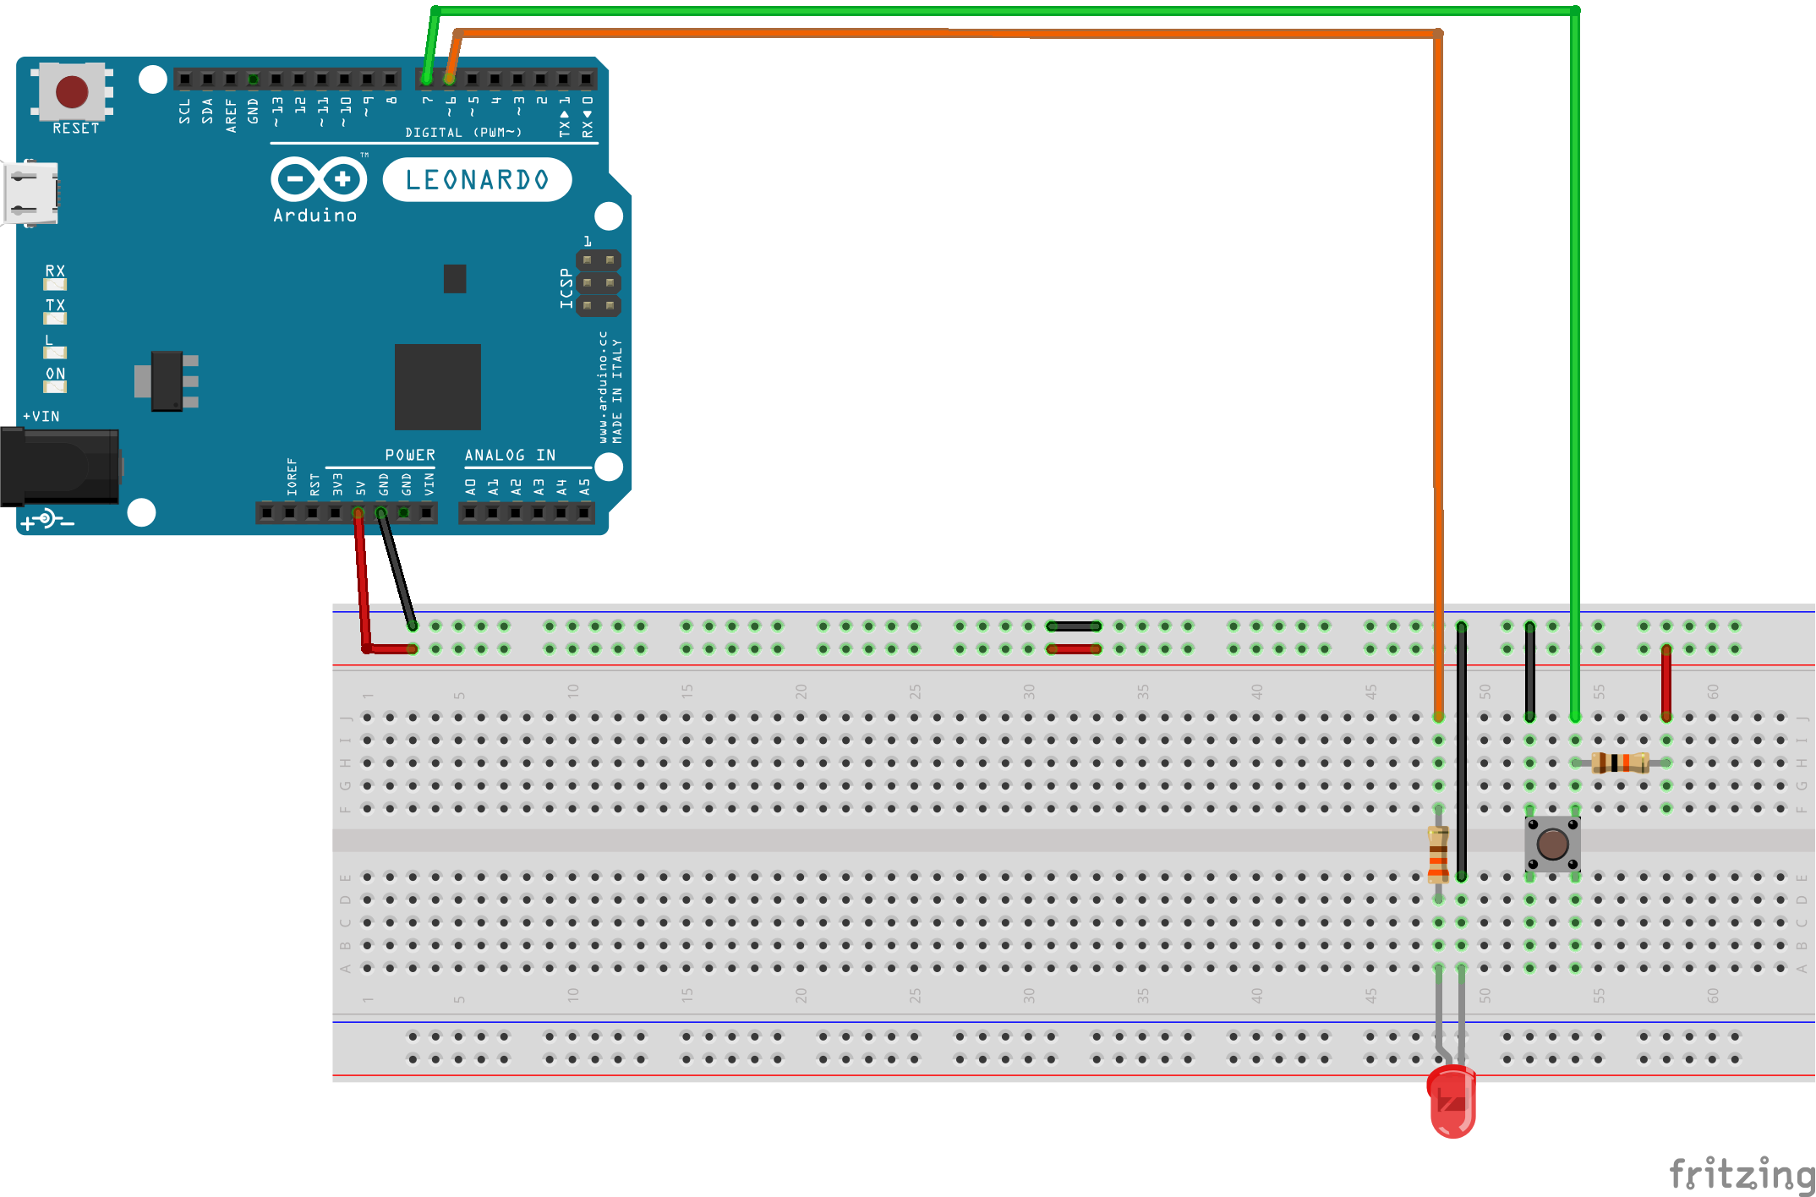
1.8. Botão + LED
Esquema

Slide 9
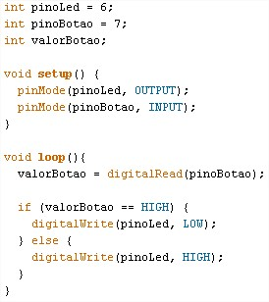

1.8. Botão + LED
Programação
Que Lindo

Slide 10
1.9. 3 Botões + 3 LEDs
Exercício
Monte e programe um circuito usando Arduino que tenha 3 botões e 3 LEDS. Para cada botão pressionado deve se ligado um LED. Um LED não pode ser ligado por dois botões.
Sugestão: Utilize como base o projeto anterior.

Slide 11
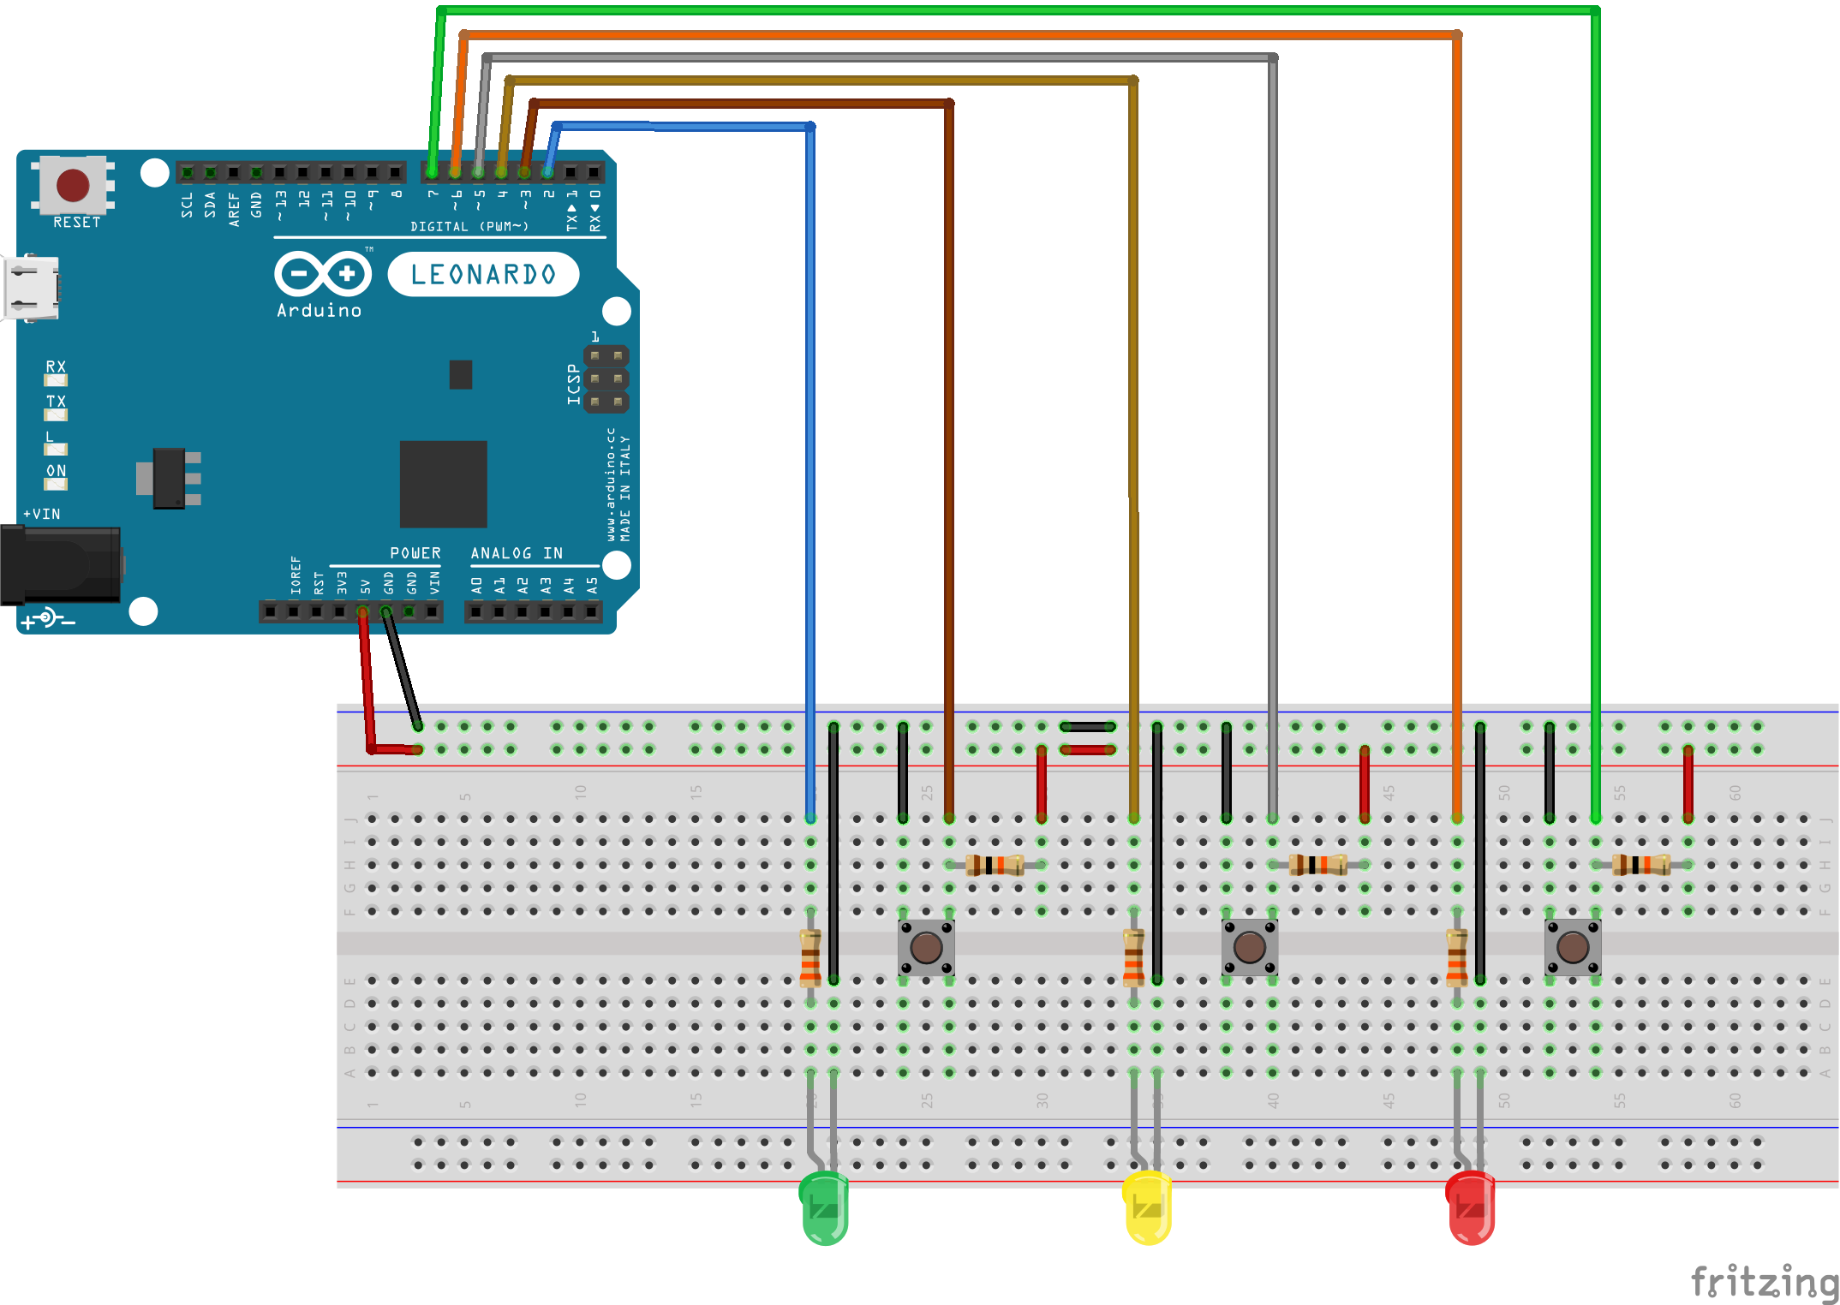
1.9. 3 Botões + 3 LEDs
Esquema

Slide 12
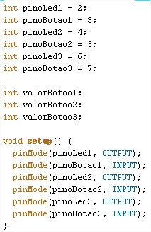
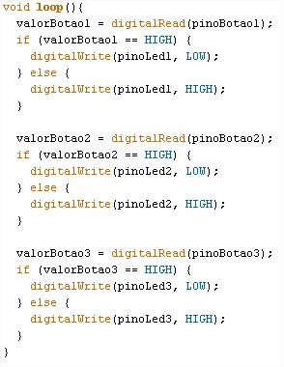
1.9. 3 Botões + 3 LEDs
Programação

Slide 13
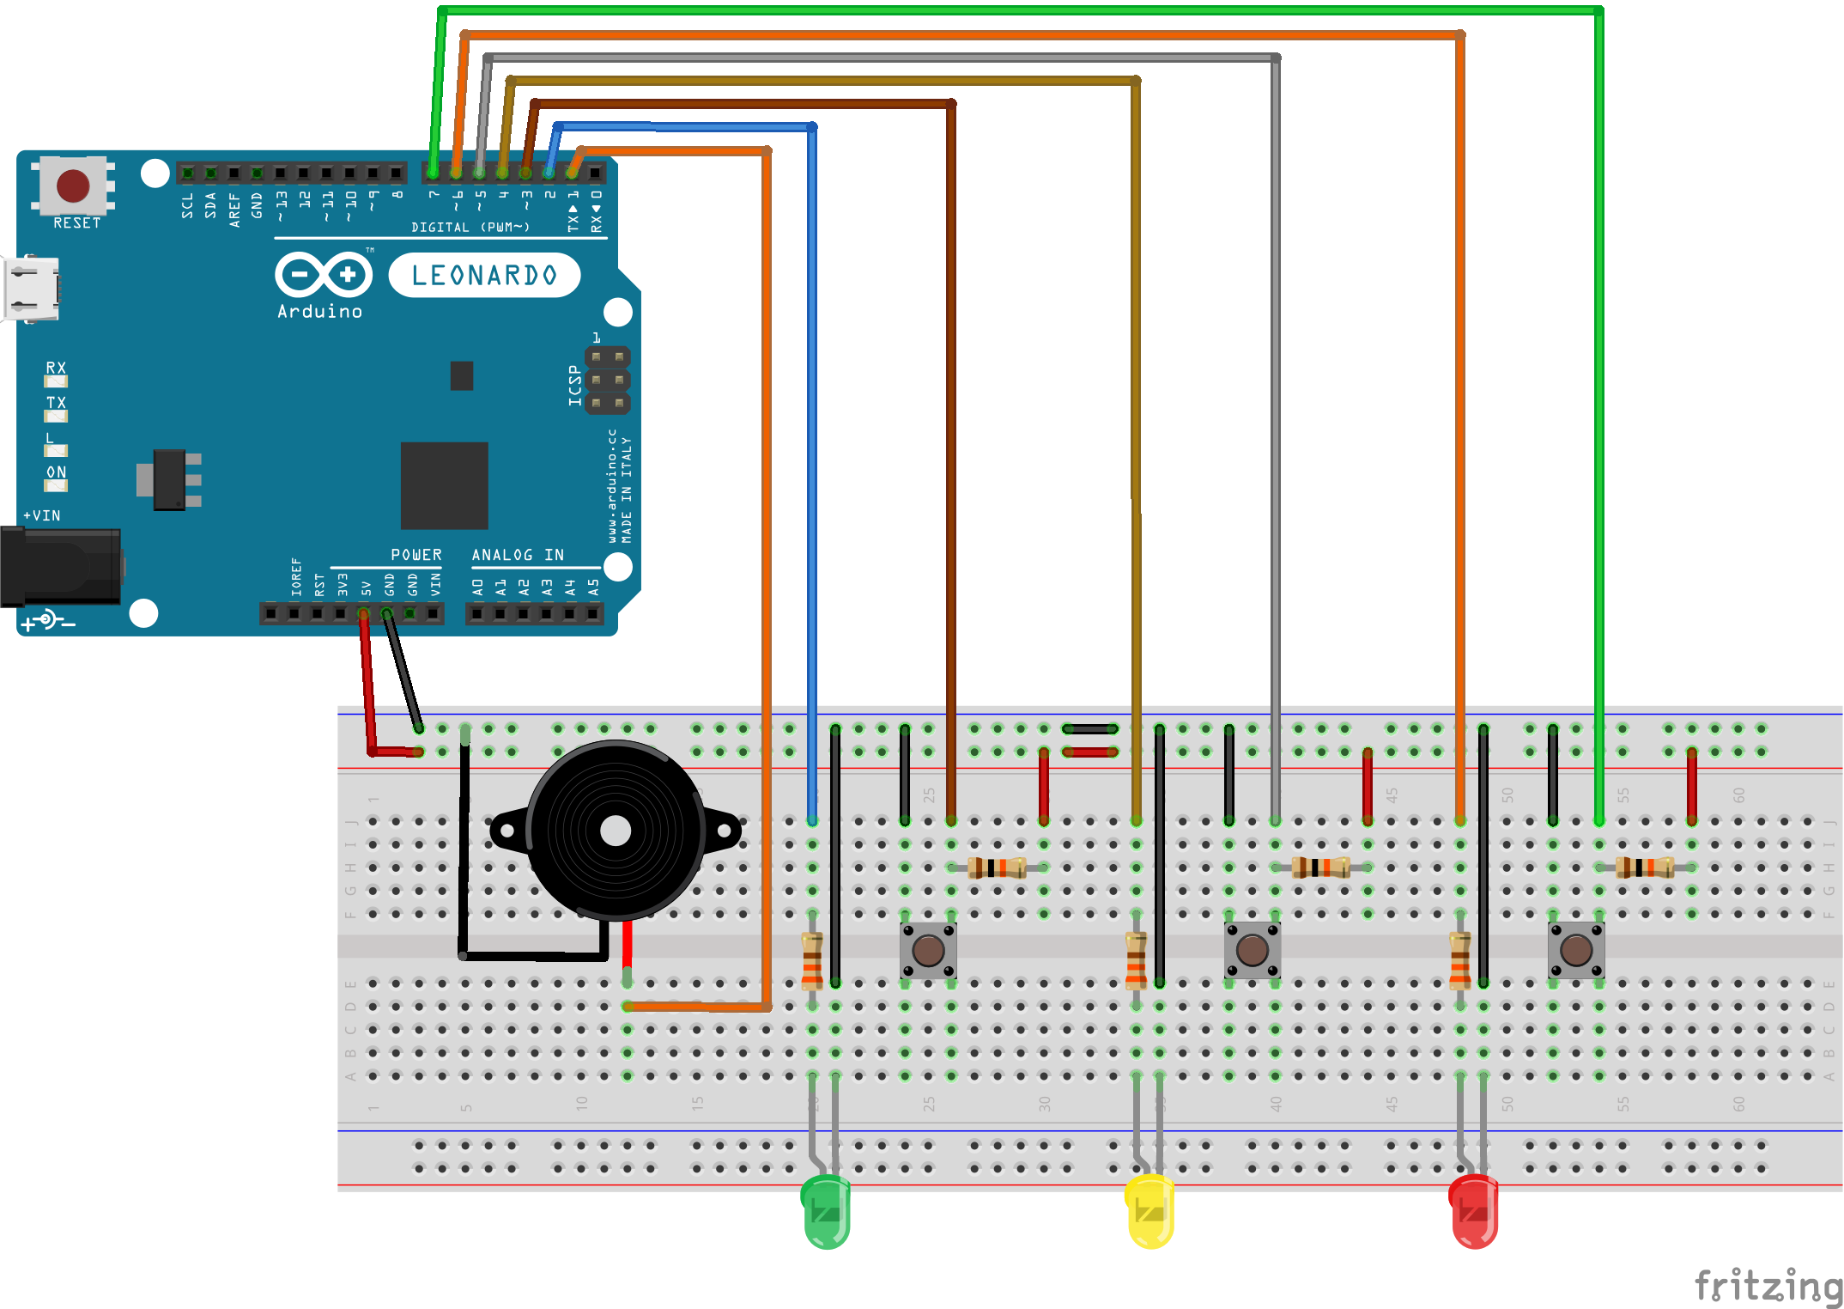
1.10. Buzzer (Piano)
Esquema

Slide 14
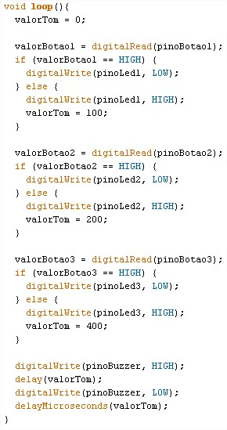
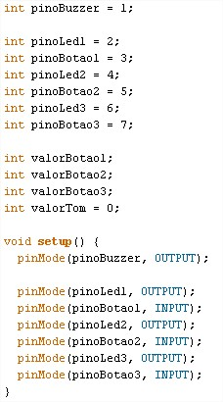
1.10. Buzzer (Piano)
Programação

Slide 15
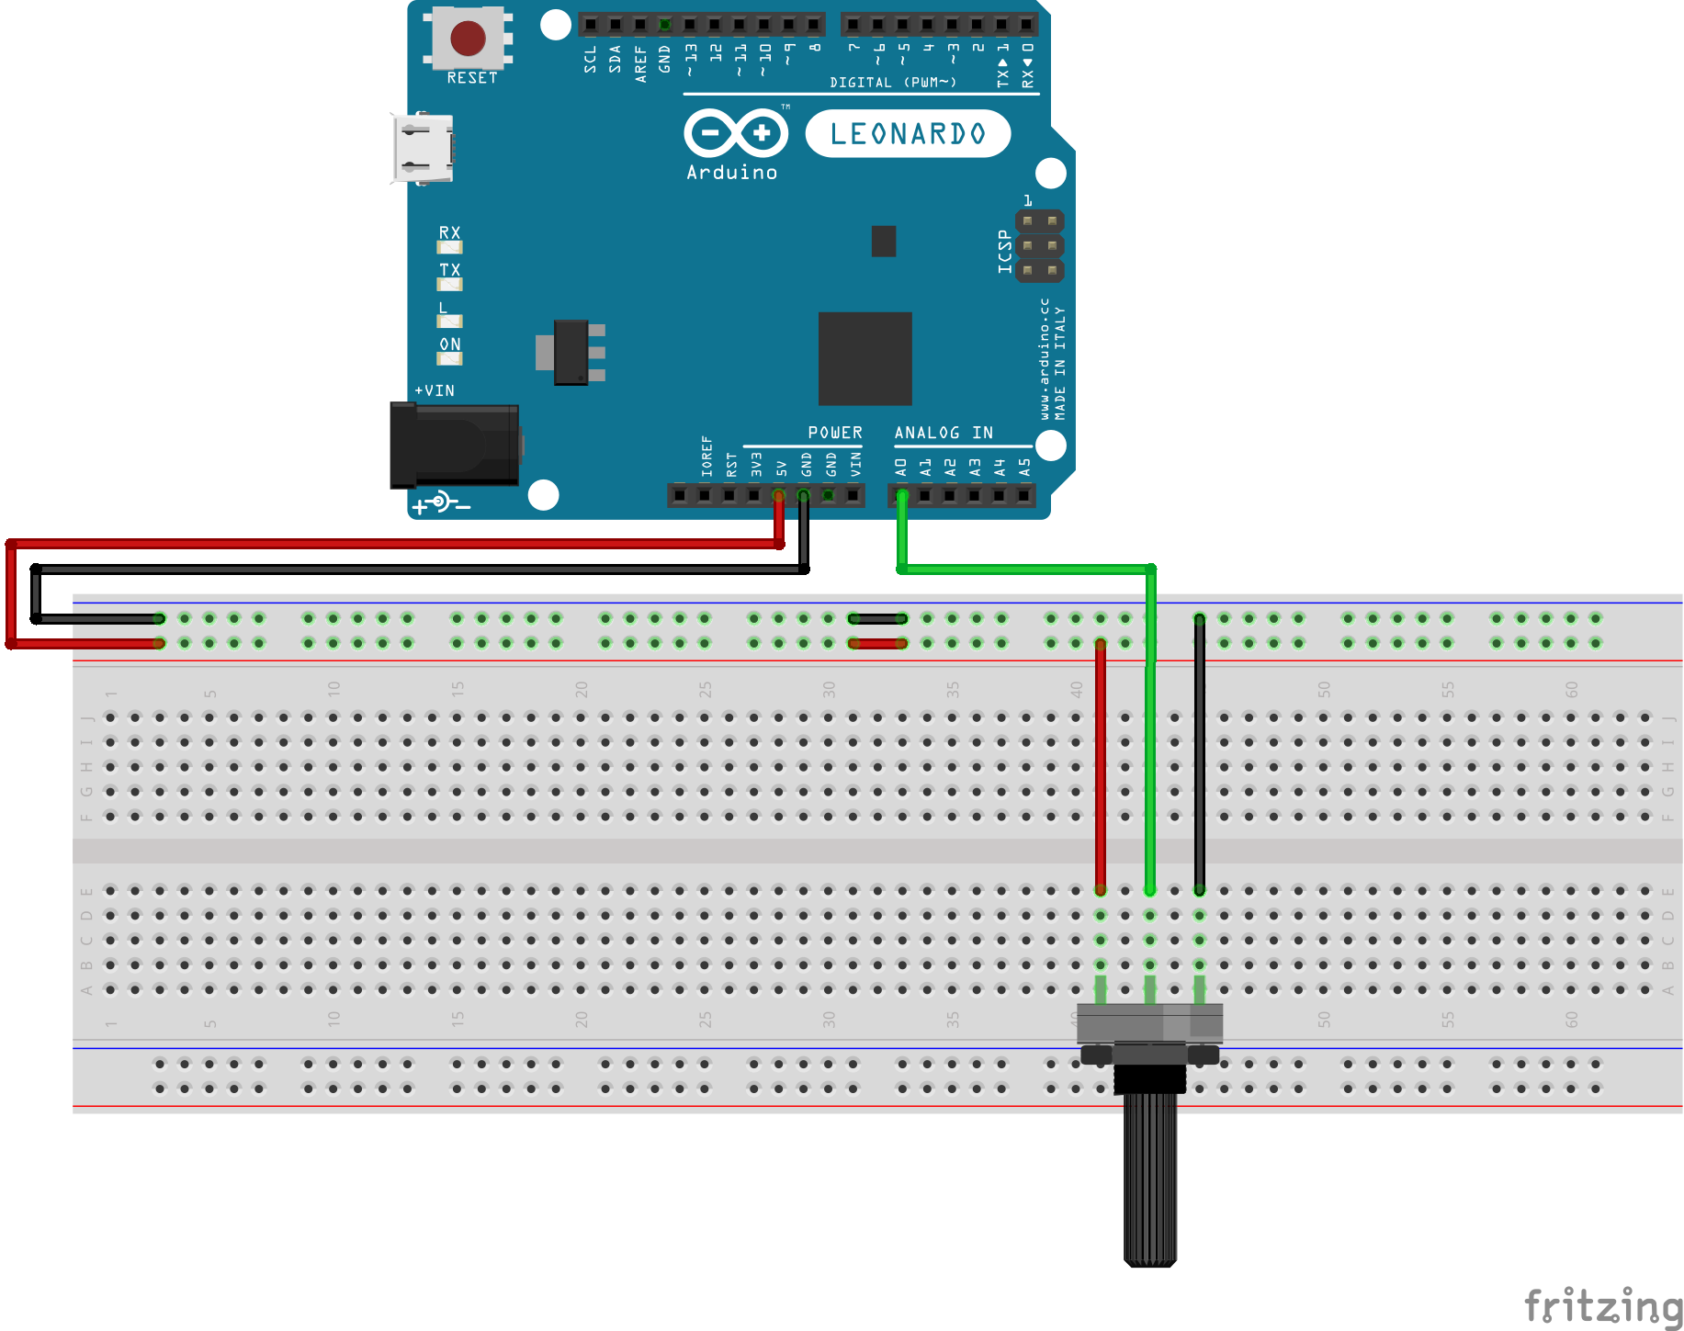
1.11. Potenciometro
Esquema

Slide 16
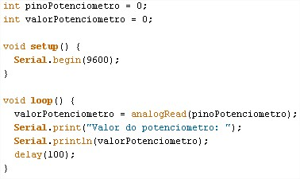
1.11. Potenciometro
Programação

Slide 17
1.12. Potenciometro + LED
Exercício
Monte um circuito usando Arduino e o programe de modo que ele faça a leitura de um potenciômetro e que de acordo com a variação deste valor o LED fique piscando. Dica: utilize o método delay para dar o intervalo entre cada vez que pisca o LED.

Slide 18
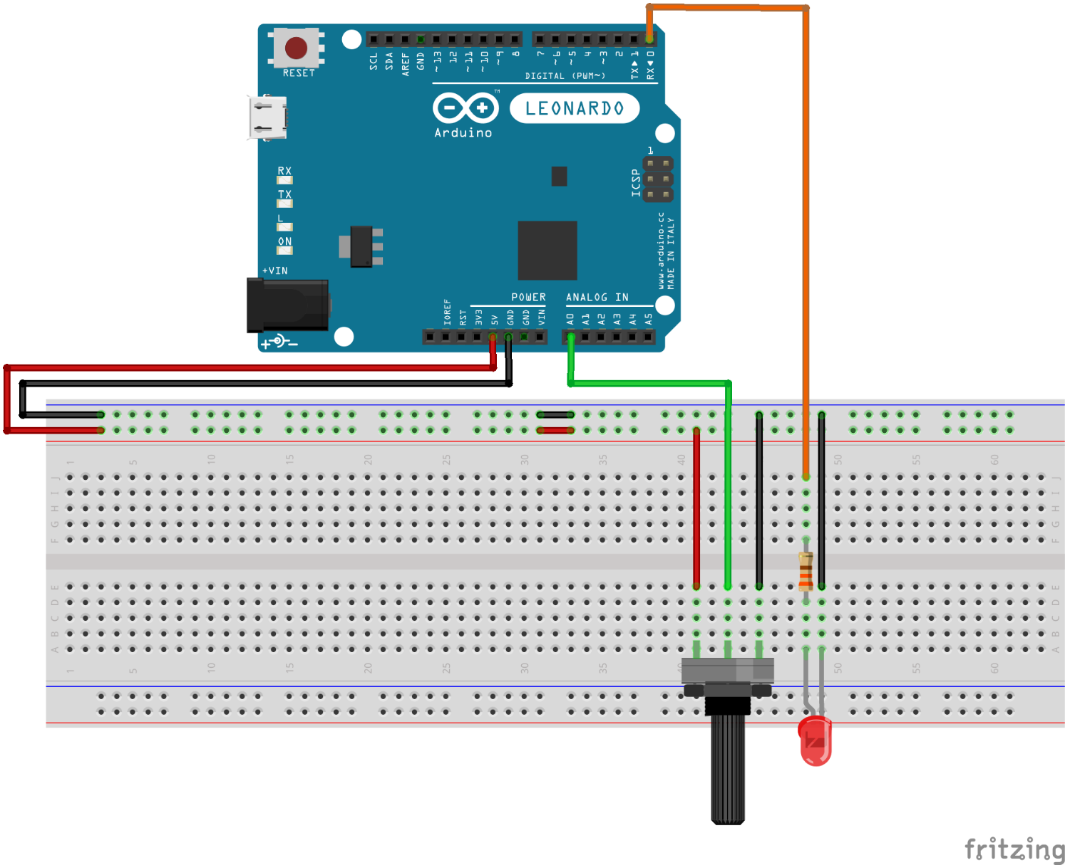
1.12. Potenciometro + LED
Esquema

Slide 19
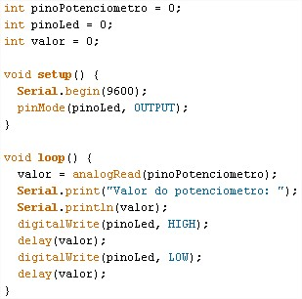
1.12. Potenciometro + LED
Programação

Slide 20
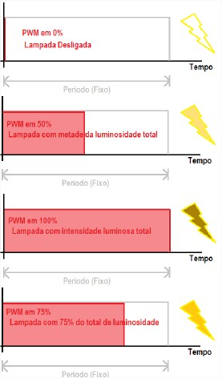
1.13. Potenciometro + LED (PWM)
Sinal PWM
http://www.robocore.net

Slide 21
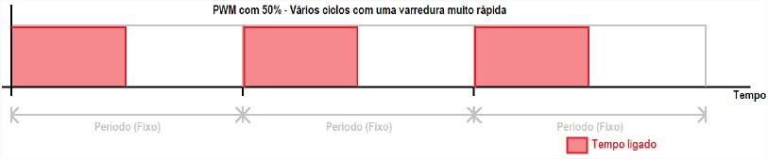
1.13. Potenciometro + LED (PWM)
Sinal PWM
http://www.robocore.net

Slide 22
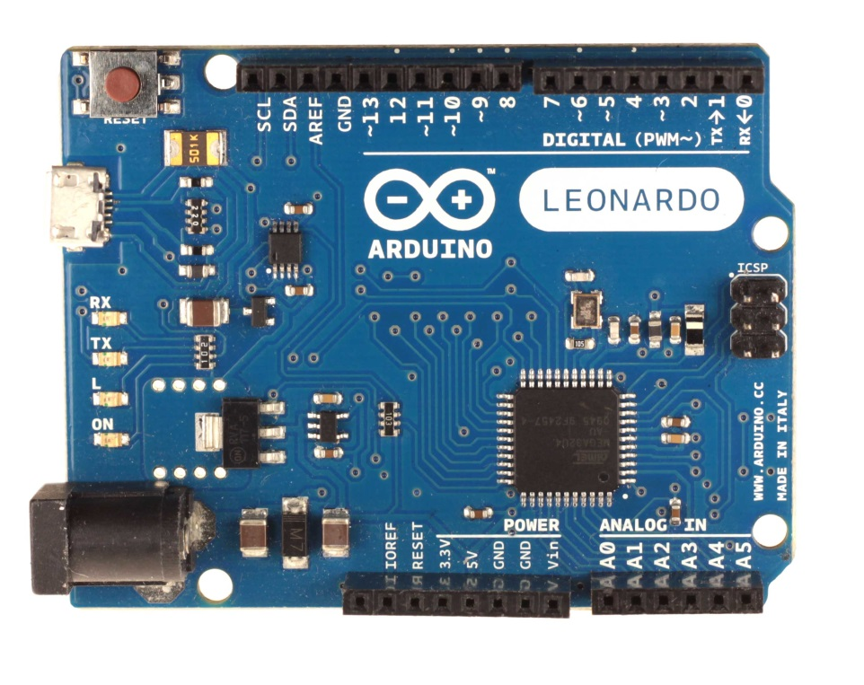
1.13. Potenciometro + LED (PWM)
Pinos PWM do Arduino
Todos que tenham o símbolo ~
Pinos do Arduino Leonardo: 3, 5, 6, 9, 10, 11, 13

Slide 23
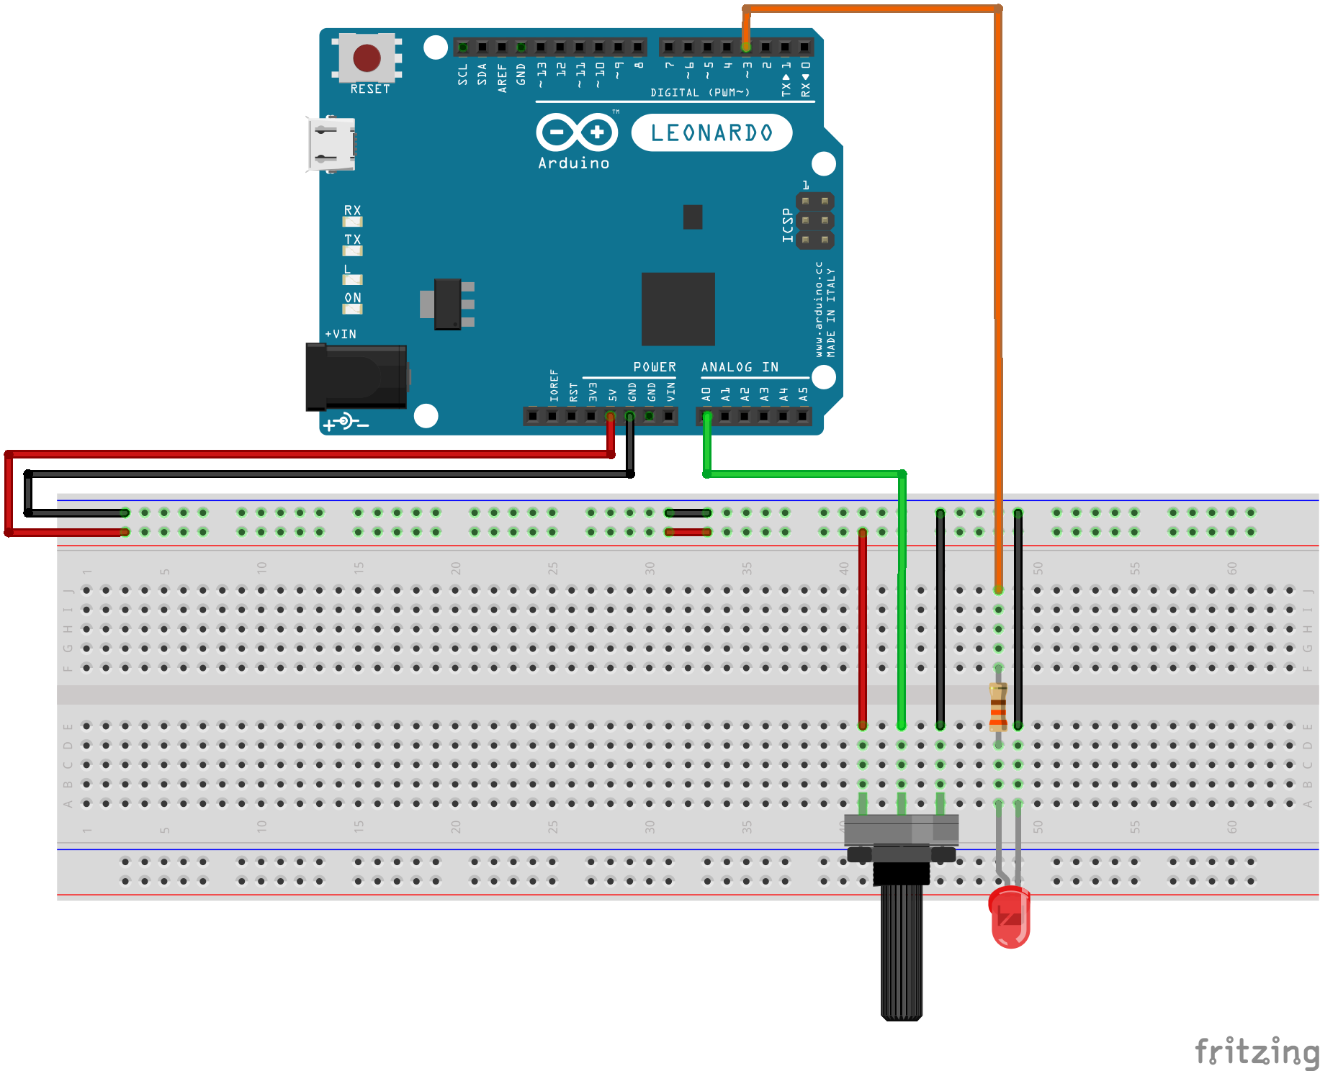
1.13. Potenciometro + LED (PWM)
Pino PWM (3~)
Esquema

Slide 24
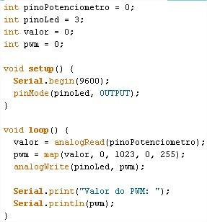
1.13. Potenciometro + LED (PWM)
Programação

Slide 25

1.13. Potenciometro + LED (PWM)
LOL, que fácil, que massa!!!

Slide 26
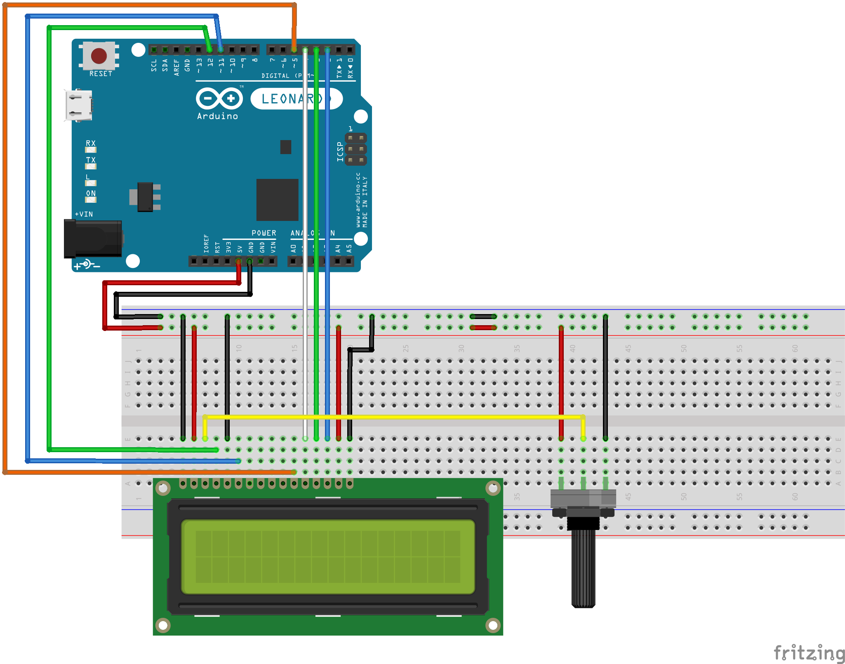
1.14. LCD
Esquema

Slide 27
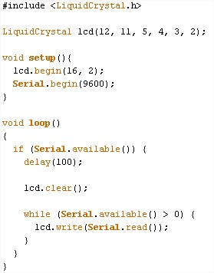
1.14. LCD
Programação

Slide 28
1.15. LCD + LED + Botão
Exercício
Seguindo os projetos até o momento apresentado, construa um circuito usando Arduino e faça sua programa de modo que ao apertar um botão ligue um LED. O LCD deve ficar mostrando se o LED está ligado ou desligado.

Slide 29
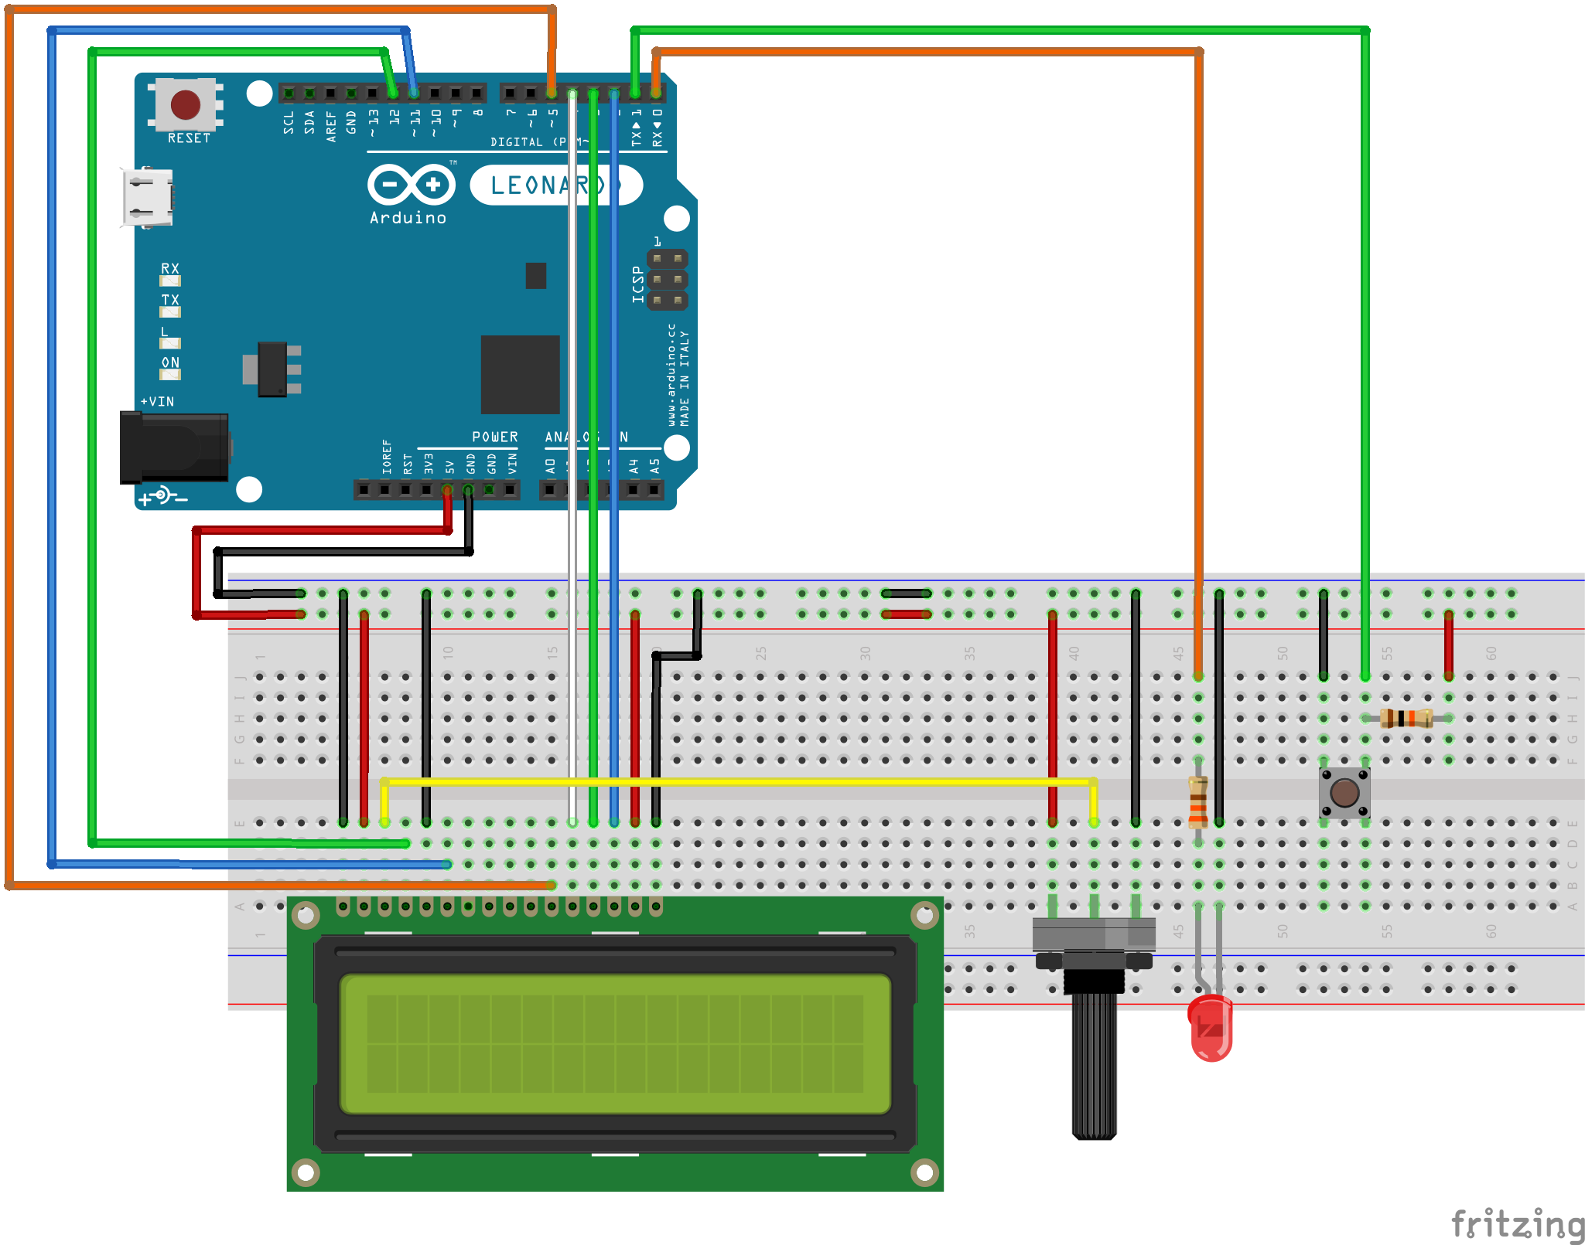
1.15. LCD + LED + Botão
Esquema

Slide 30
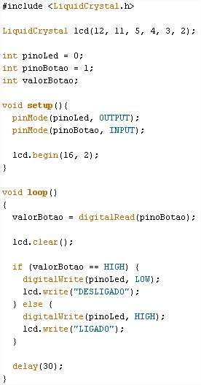
1.15. LCD + LED + Botão
Programação

Slide 31

1.15. LCD + LED + Botão
Já uso LCD, sei tudo que preciso sobre o Arduino ☺

Slide 32
Projeto Integrador I Arduino (Aula 04)
Blog:
http://wpattern.com
Youtube:
http://www.youtube.com/user/augustobranquinho
Facebook: https://www.facebook.com/pages/WPattern/120542164731714
Augusto Afonso Borges Branquinho
.com

